Slide 1


aa-5. ニューラルネットワークの基本構造と画像分類
（人工知能）
金子邦彦

Slide 2
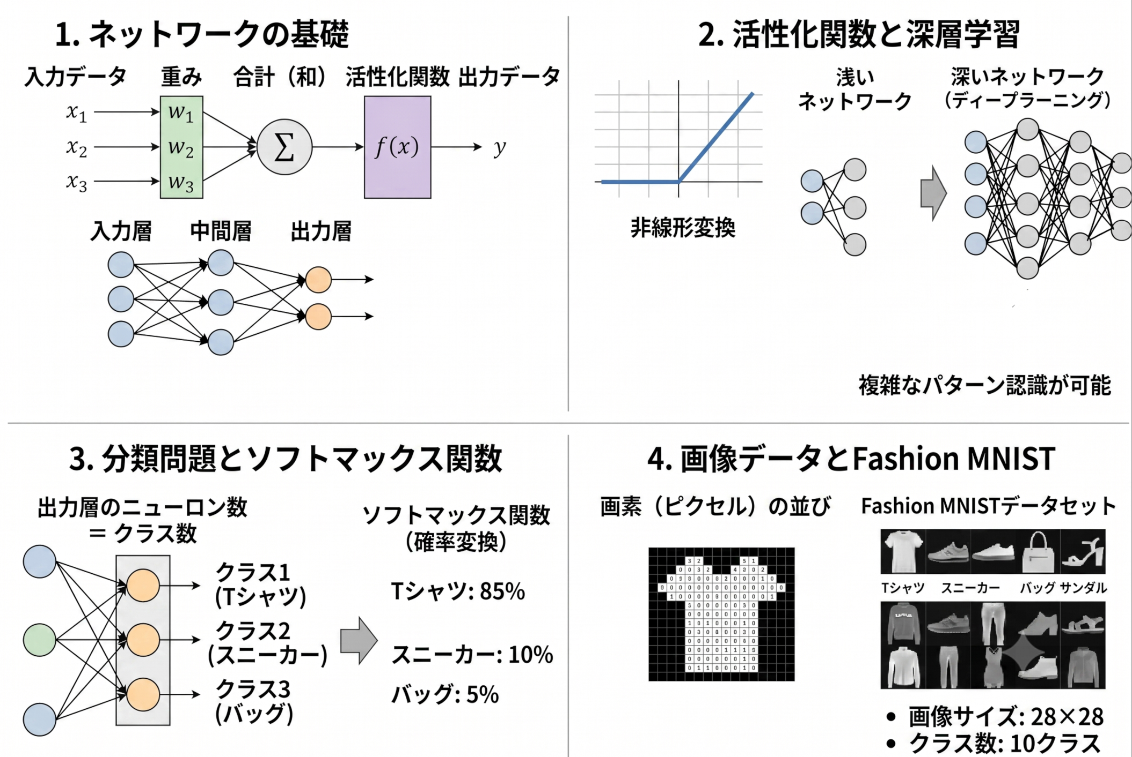
内容

Slide 3
5-1. ニューラルネットワークの基本構造

Slide 4
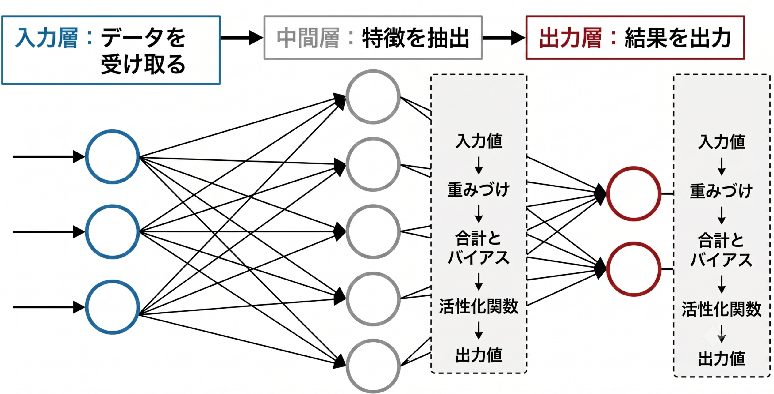
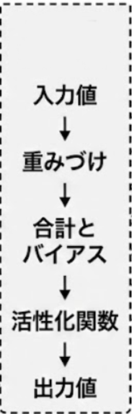
ニューラルネットワークの構成と仕組み
脳神経回路を模したネットワーク

Slide 5
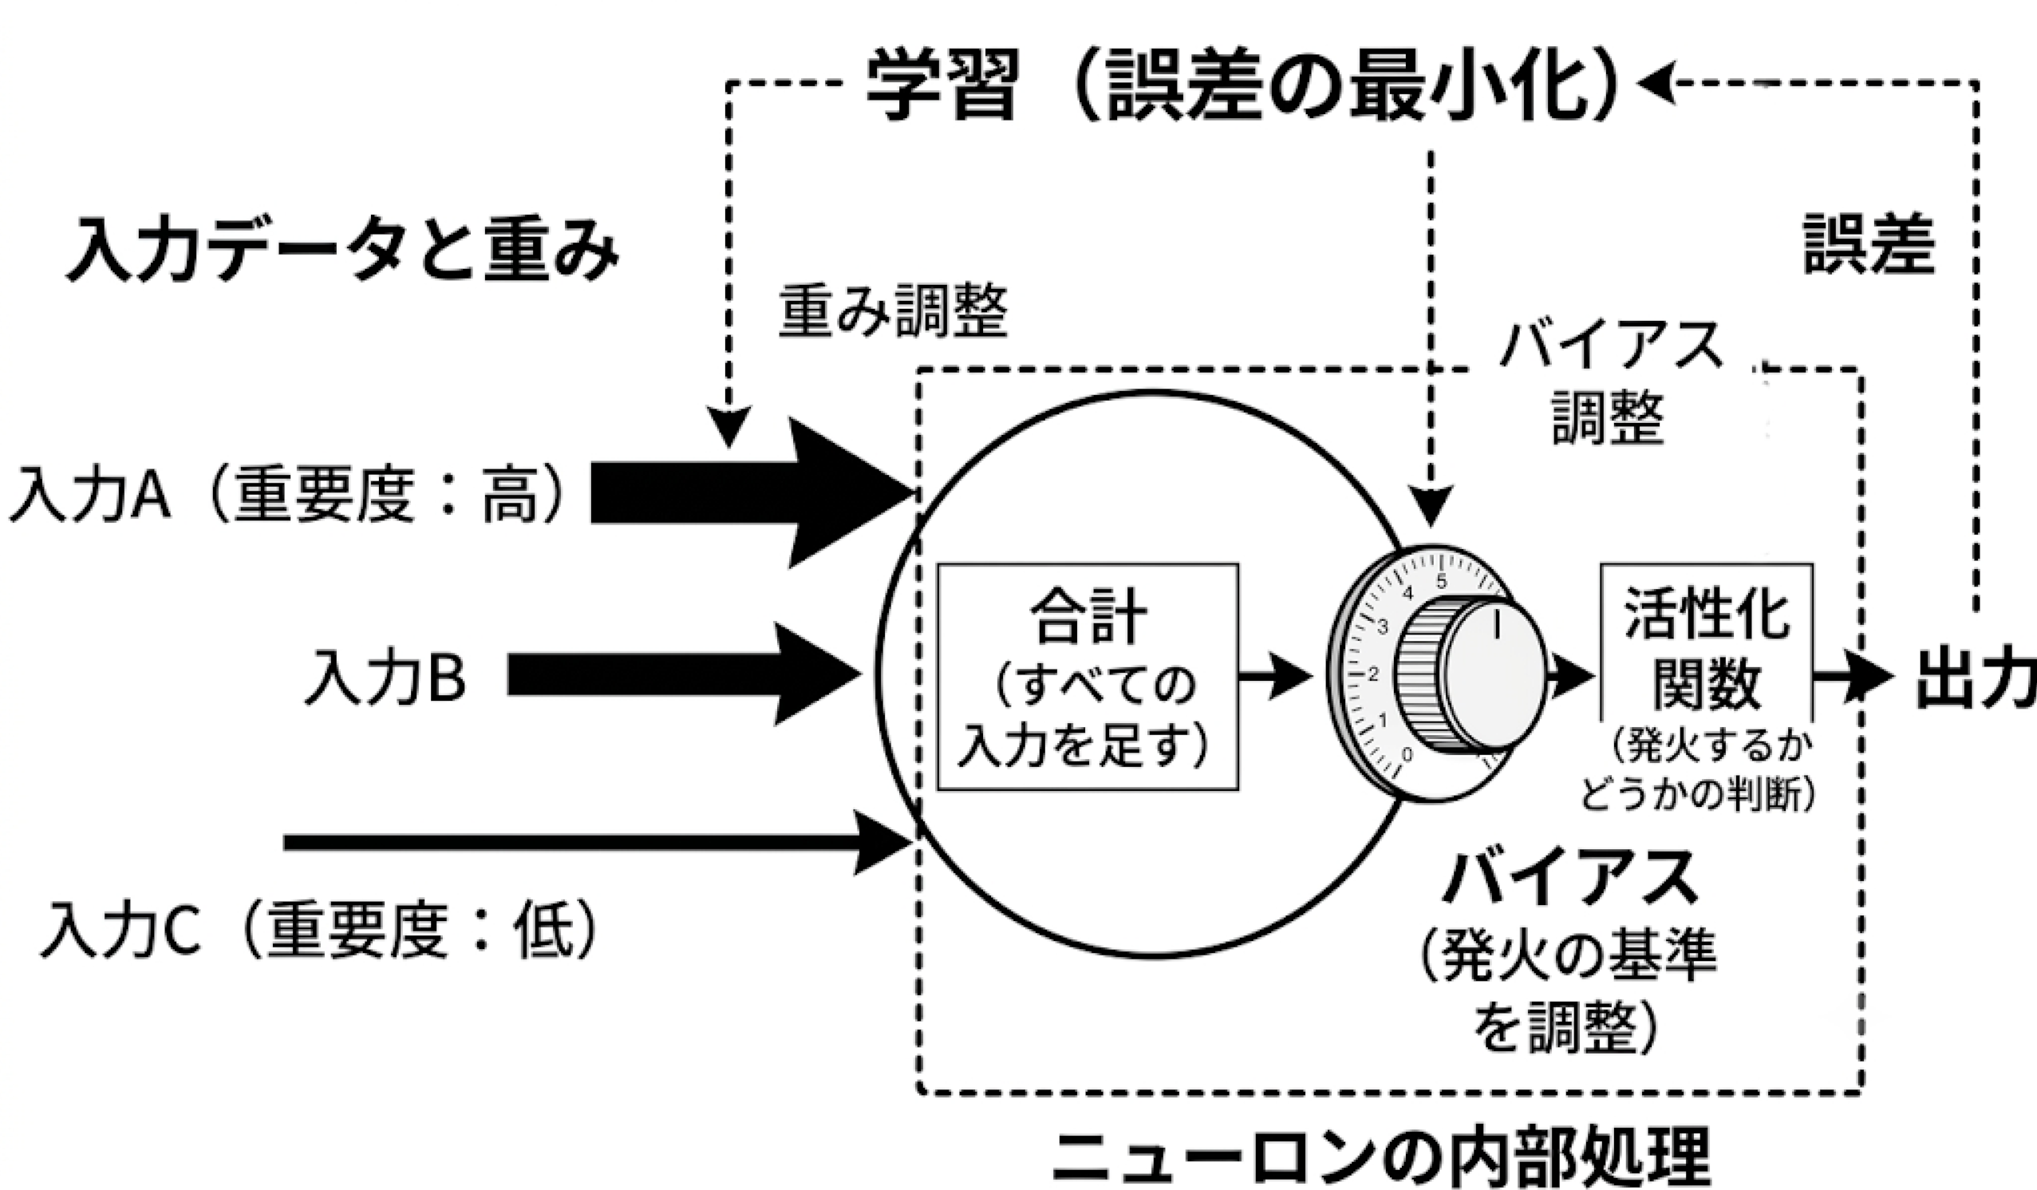
ニューロンの処理と学習

Slide 6
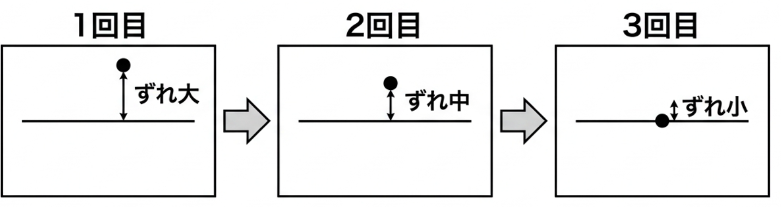
学習（誤差の最小化）
誤差の確認 ⇒ 少しずつ修正 繰り返す
一度で正解にたどり着くのでなく、徐々に近づける

Slide 7
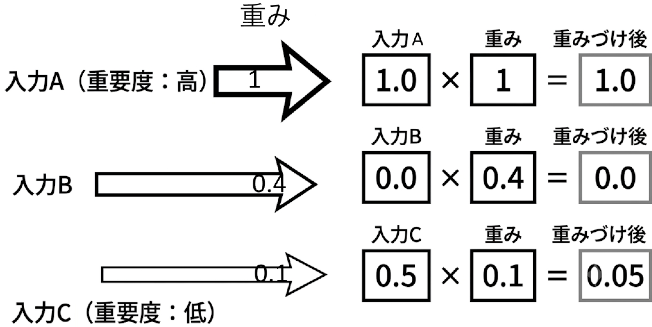
① 重みづけ

Slide 8
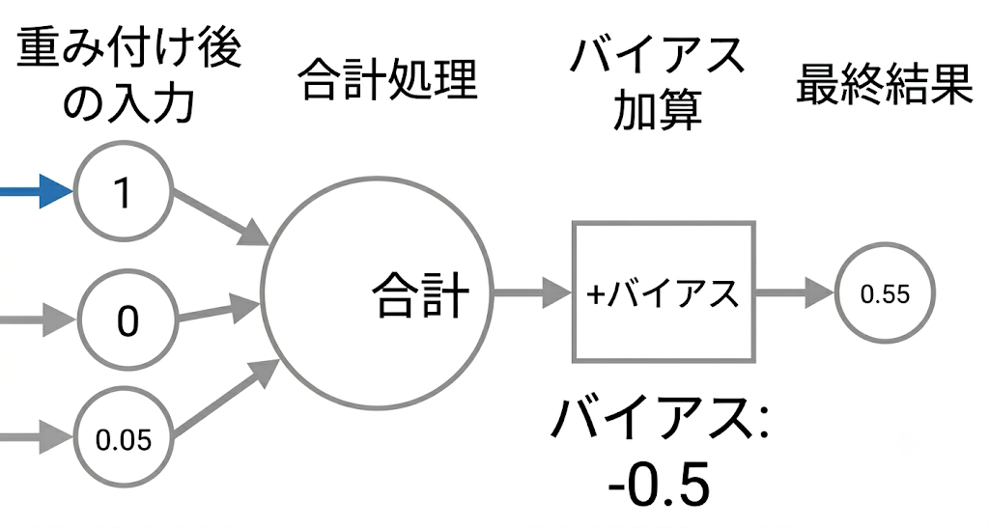
② 合計とバイアス
重みづけされた値の合計にバイアスを加える

Slide 9
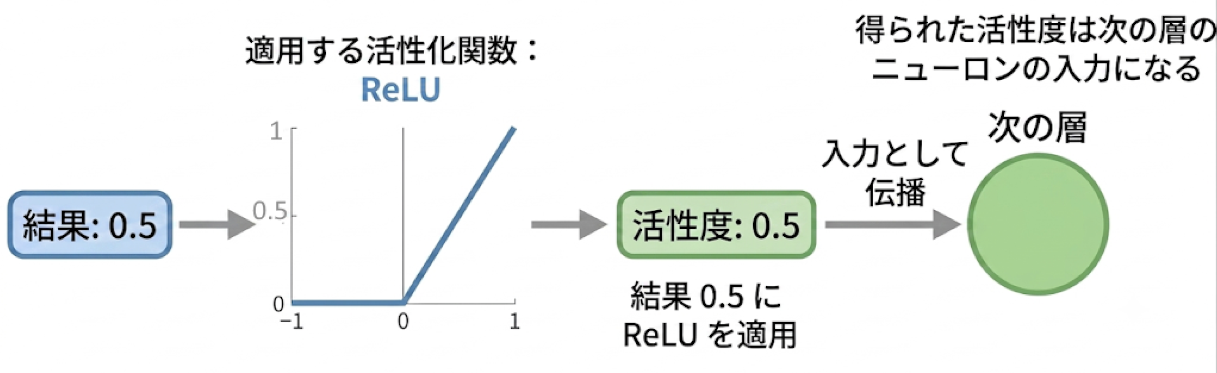
③活性化関数の適用

Slide 10
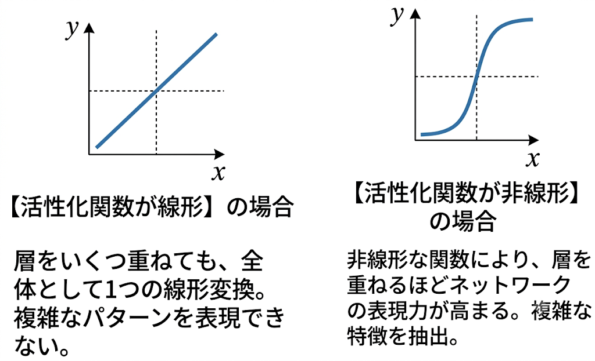
活性化関数
活性化関数は「非線形」の変換を行う

Slide 11
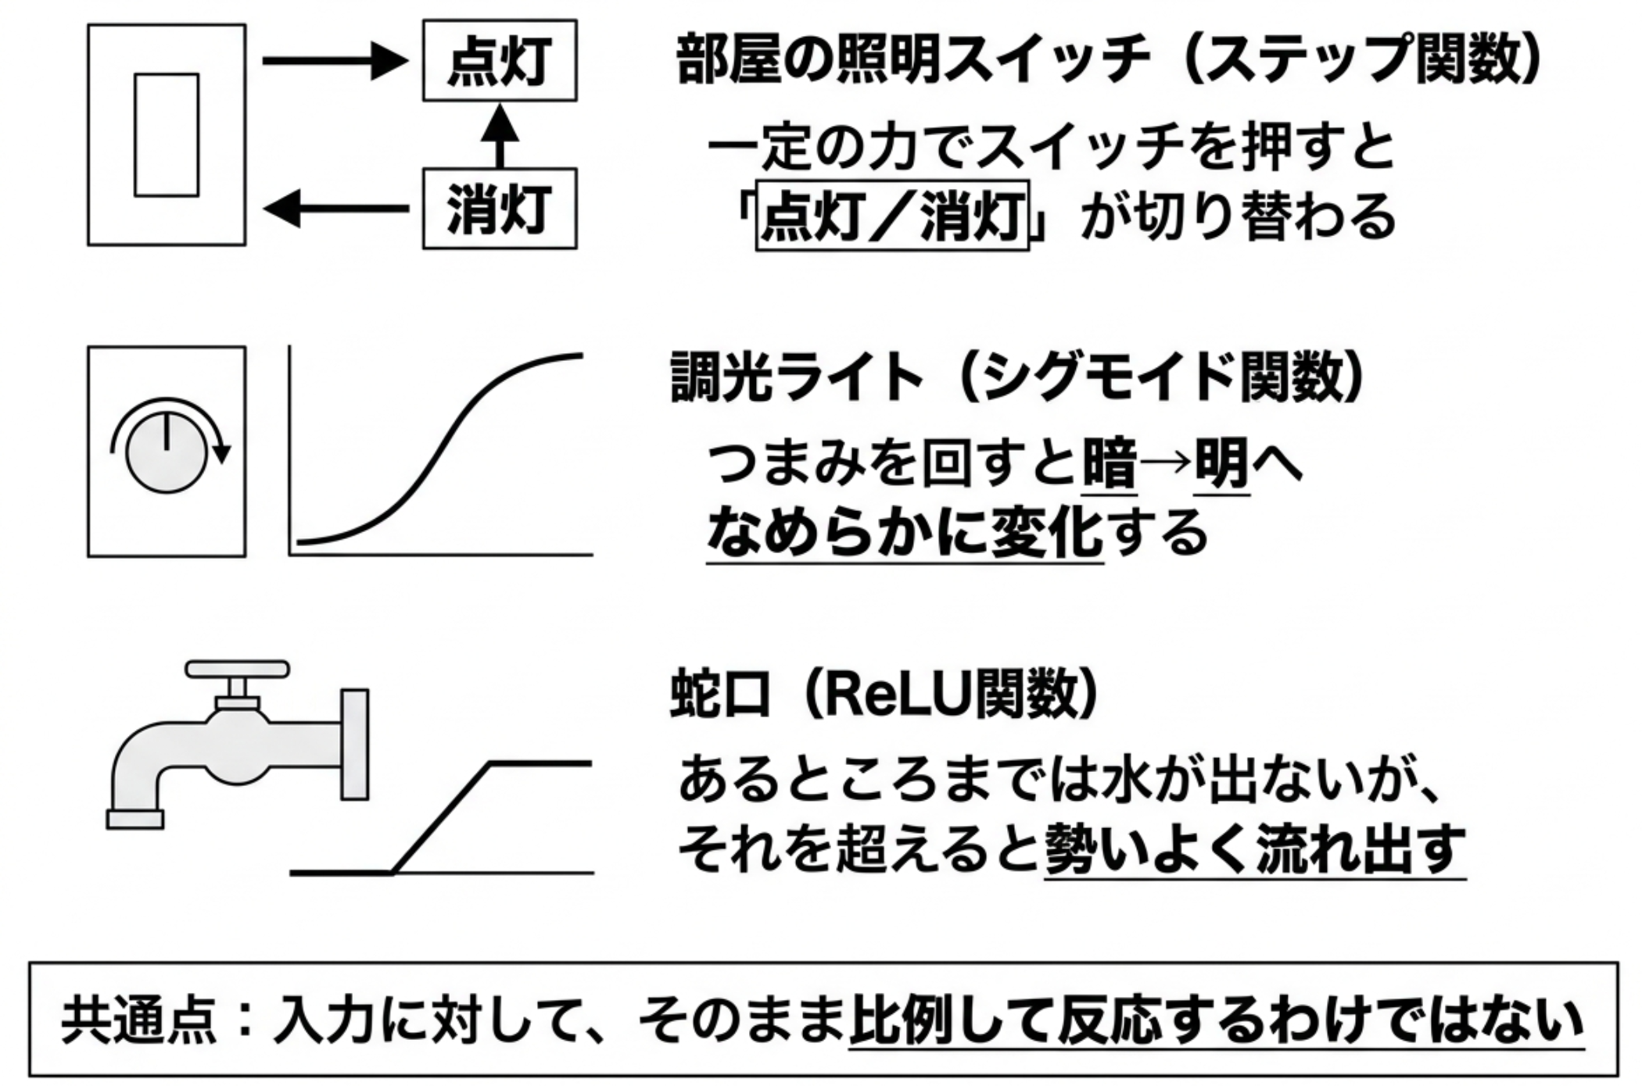
日常生活での非線形の例

Slide 12
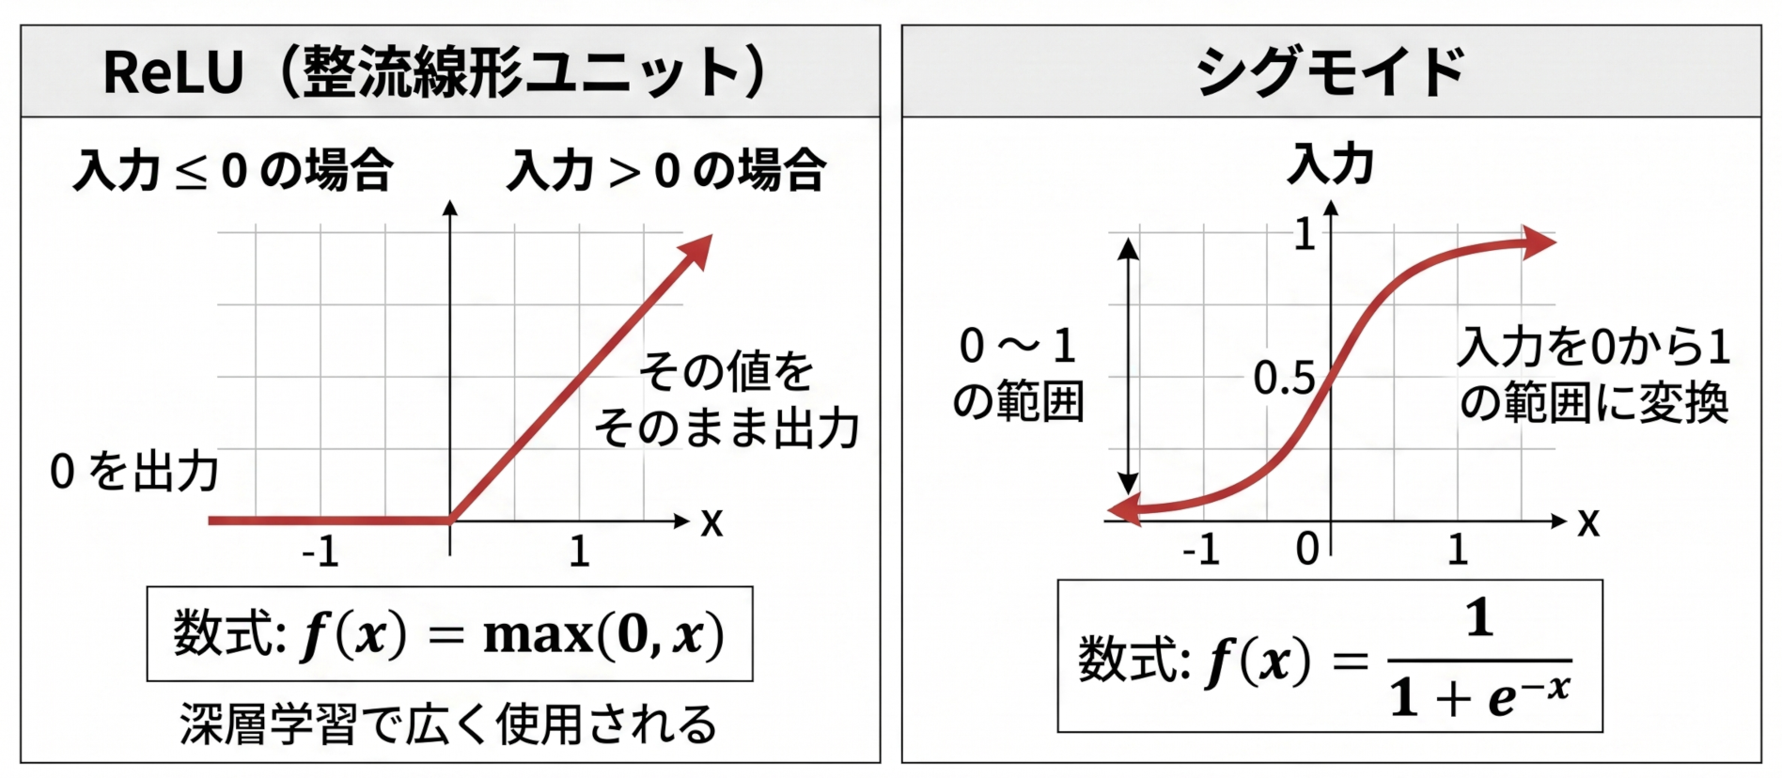
活性化関数の種類
その他、シグモイド、tanh など多数

Slide 13
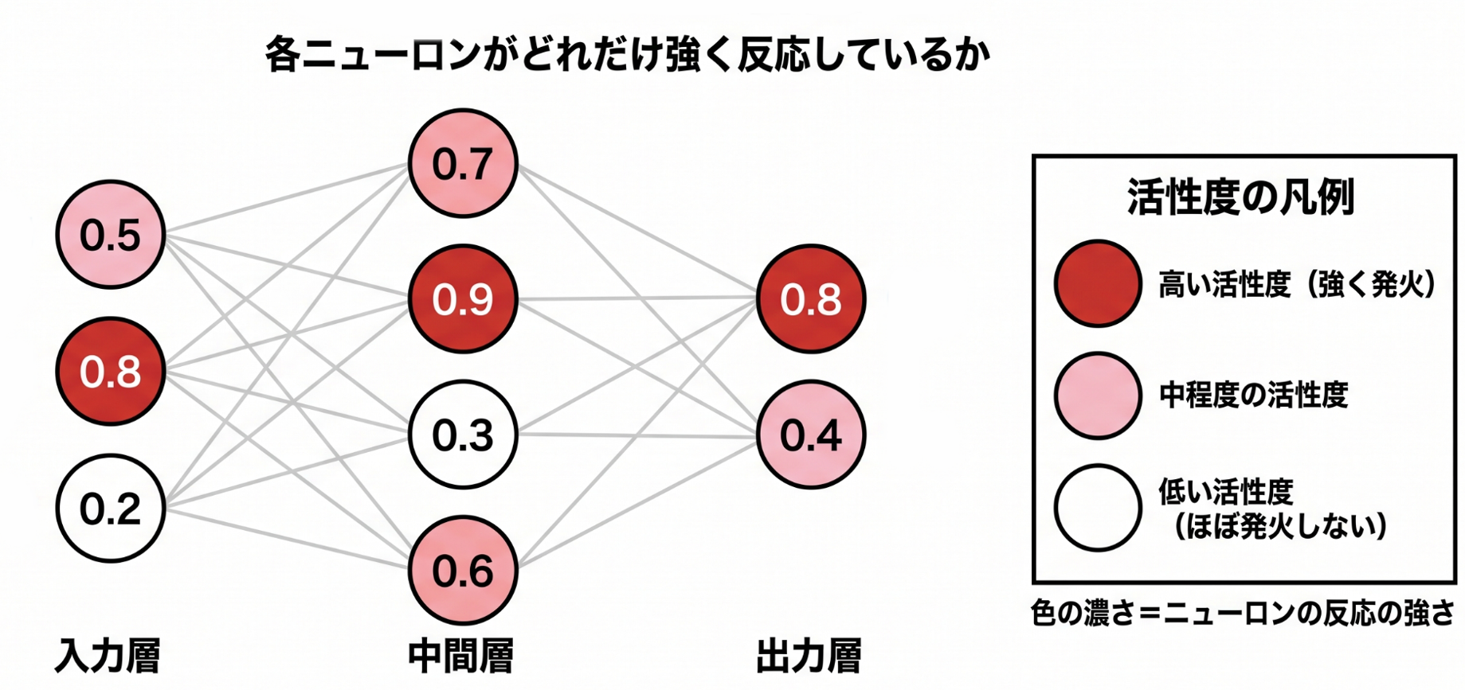
ニューロンの活性度
活性化関数を通して算出された各ニューロンの出力値である。
値が大きいほどそのニューロンは活性化している（発火）ことを示す。

Slide 14
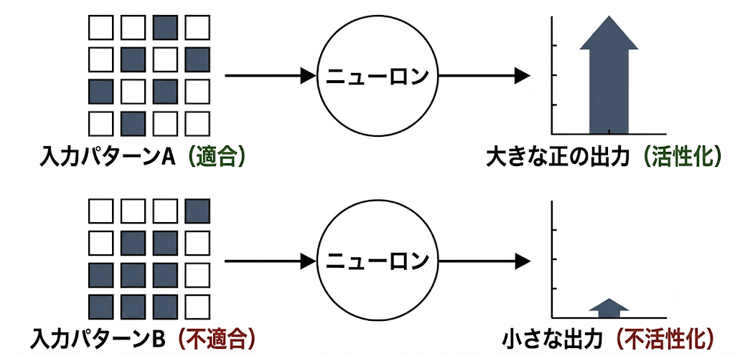
ニューロンの特定パターンでの活性化
ニューロンは特定のパターンに応じて活性化する

Slide 15
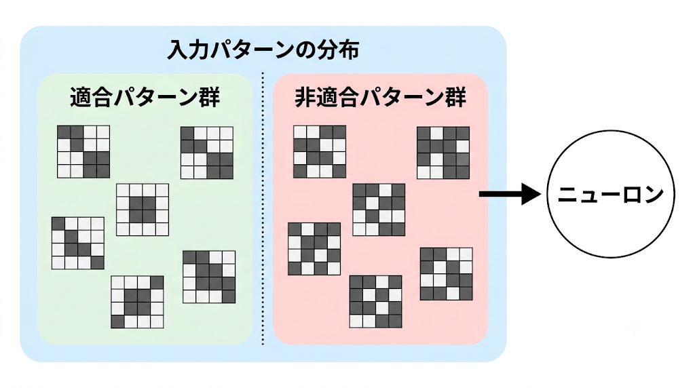
１個のニューロンは、パターンを識別し、適合（活性化）と不適合（非活性化）の二つに分ける働きを持つ
ニューロンが反応する「適合パターン群」
ニューロンが反応する「非適合パターン群」

Slide 16
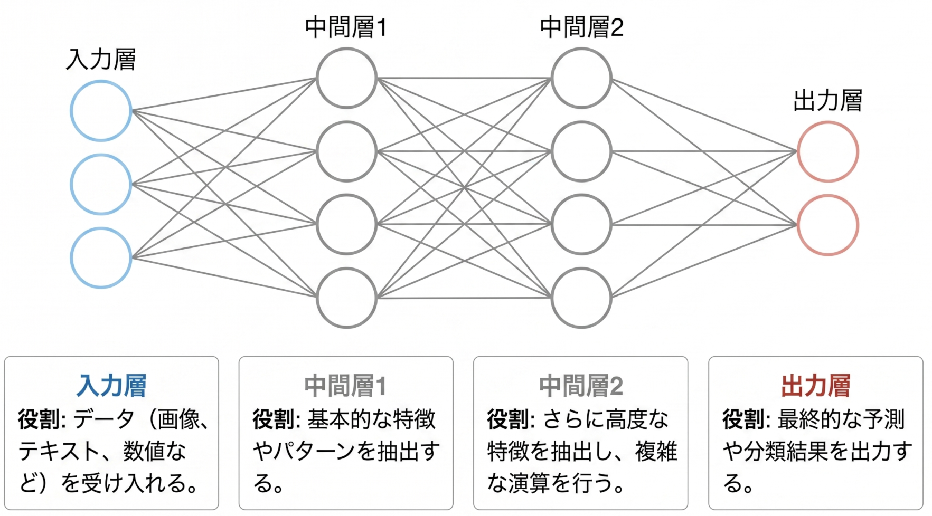
ディープラーニング
中間層が複数あるニューラルネットワークをディープニューラルネットワークと呼び、その学習をディープラーニング（深層学習）と呼ぶ。

Slide 17
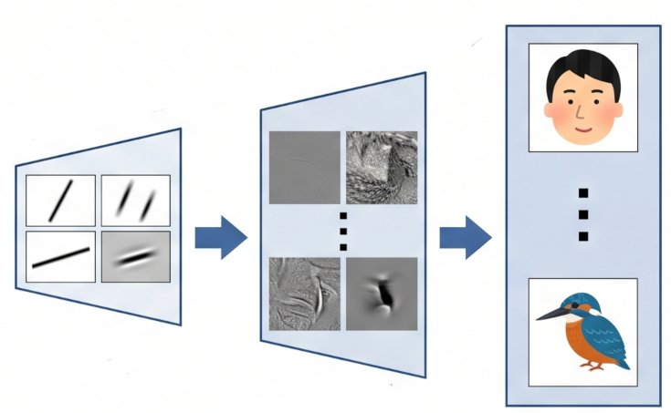

ディープラーニング
層を深くすることで複雑なパターンの学習を目指す
入力層
中間層１
中間層２

Slide 18
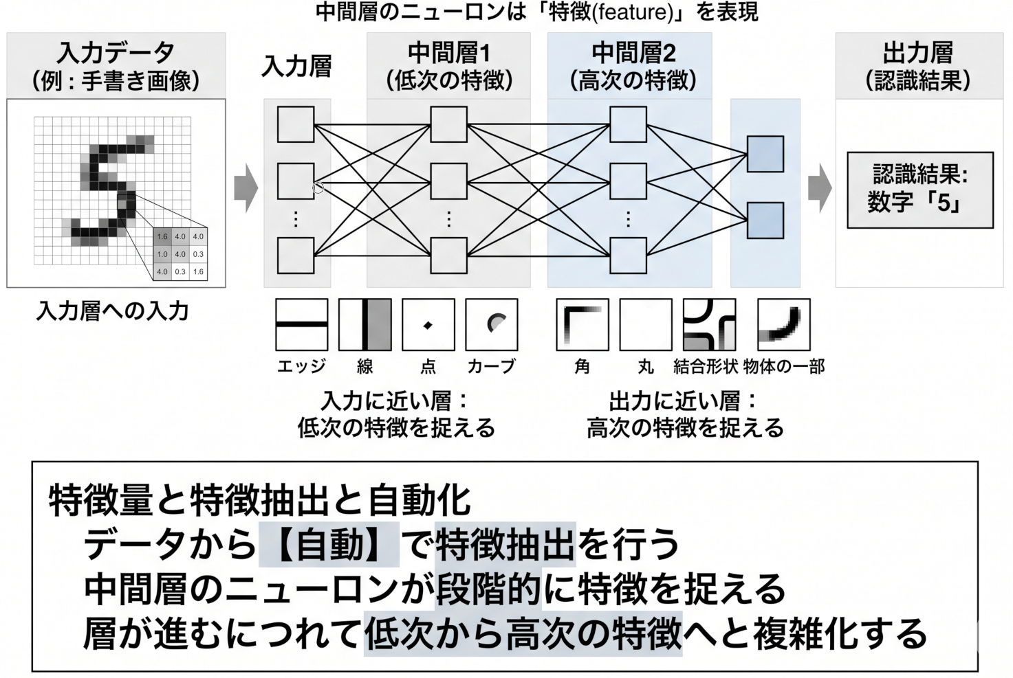
ニューラルネットワークとパターン認識

Slide 19
5-2. ニューラルネットワークを用いた分類

Slide 20
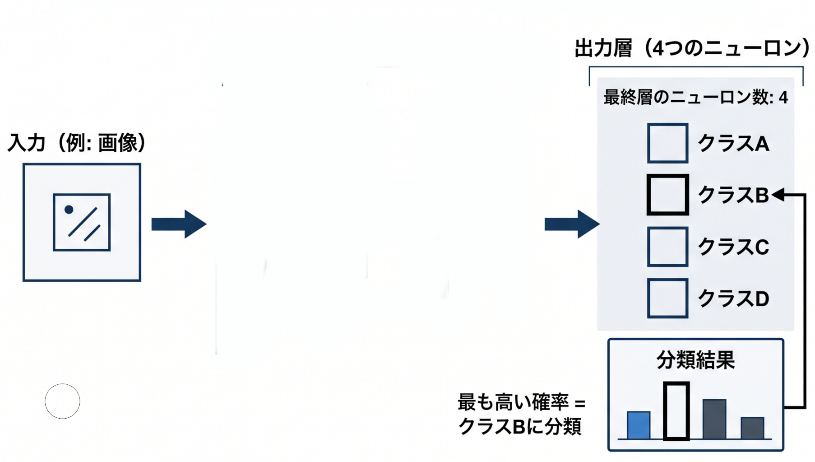
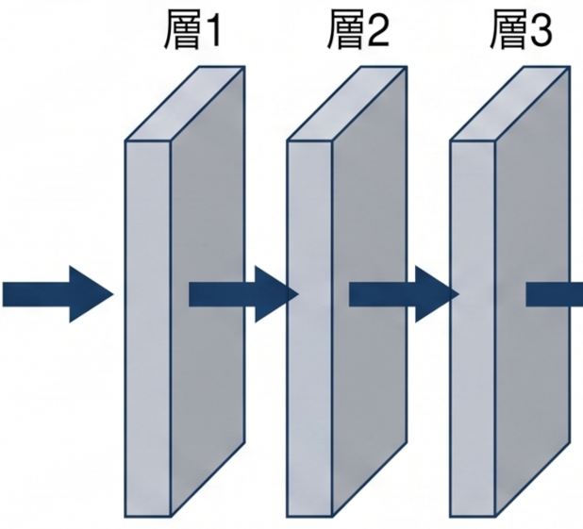
ニューラルネットワークを用いた分類
出力層：分類するクラスの数（ここでは４）と同じ数のニューロン
ニューラルネットワーク

Slide 21
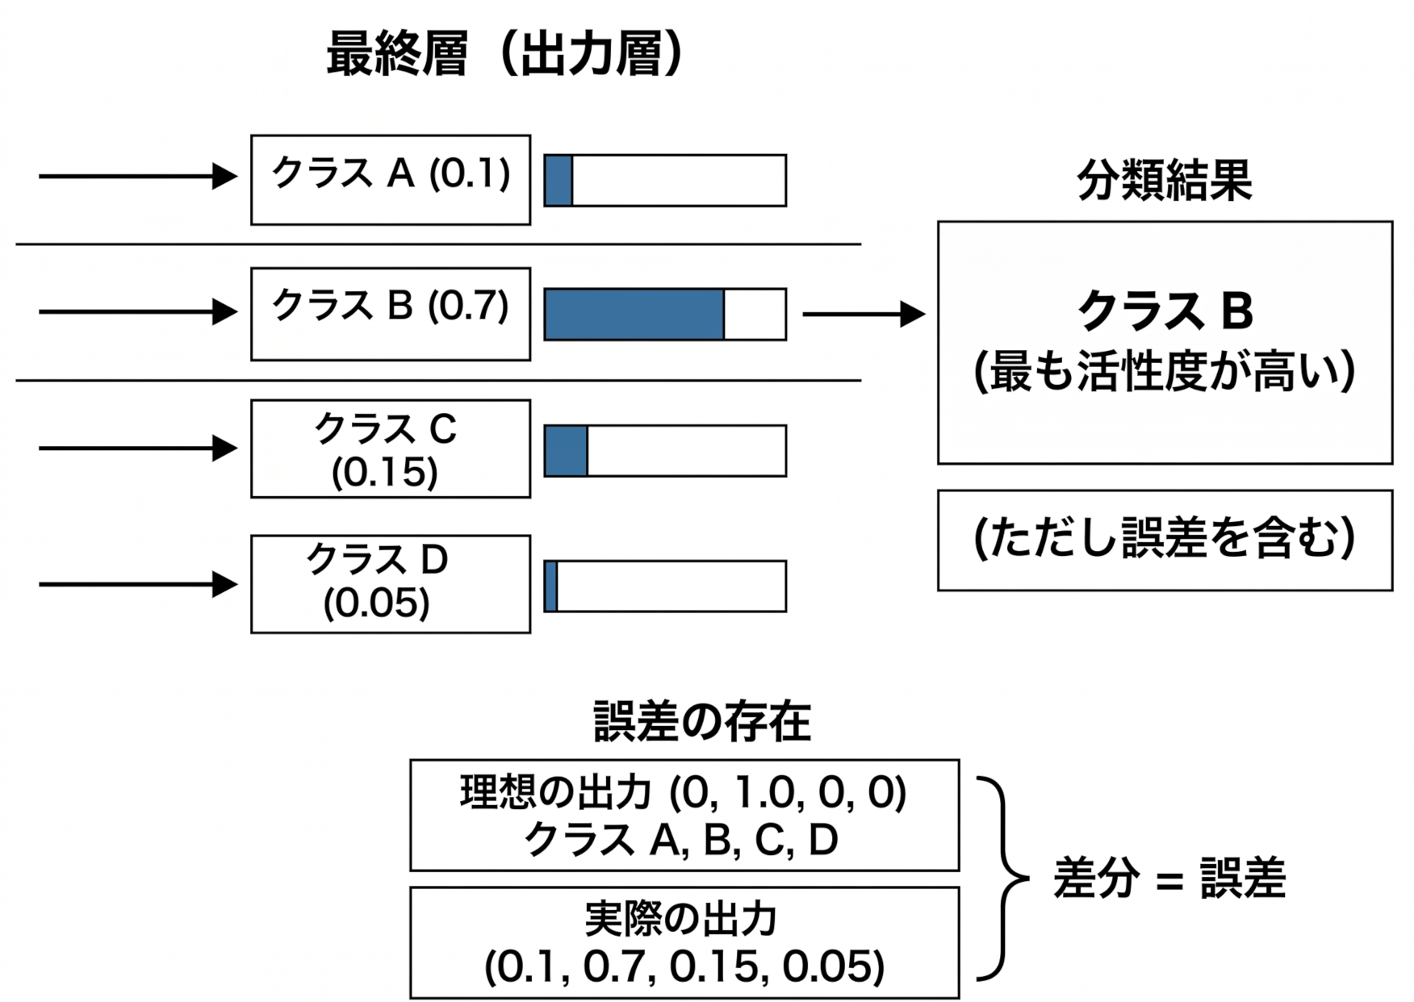
ニューラルネットワークを用いた分類と誤差
最終層のニューロンのうち最も活性度が高いものに対応するクラスが分類結果となる。分類結果には誤差がある。

Slide 22
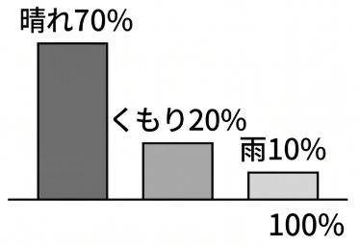
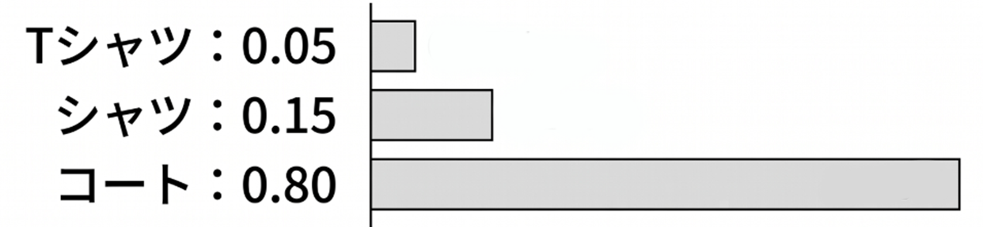
確率出力（結果と確信度を同時に得る）
天気予報の場合
AIによる画像分類の場合
それぞれの「確信度」が確率で分かる

Slide 23
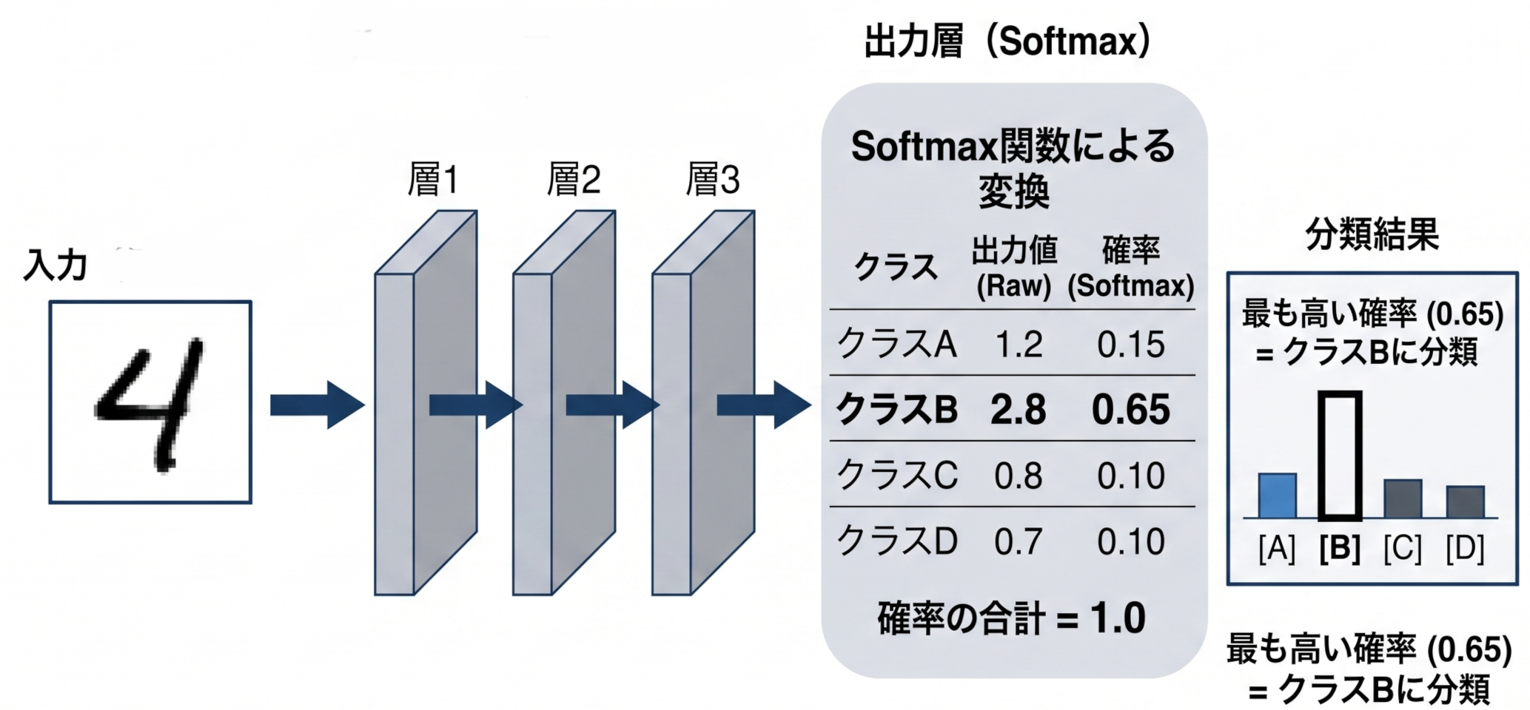
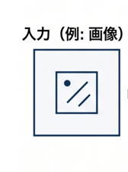
ソフトマックス (Softmax関数) の役割
出力を、0から1の範囲の数値（確率）に変換するソフトマックス (Softmax)

Slide 24
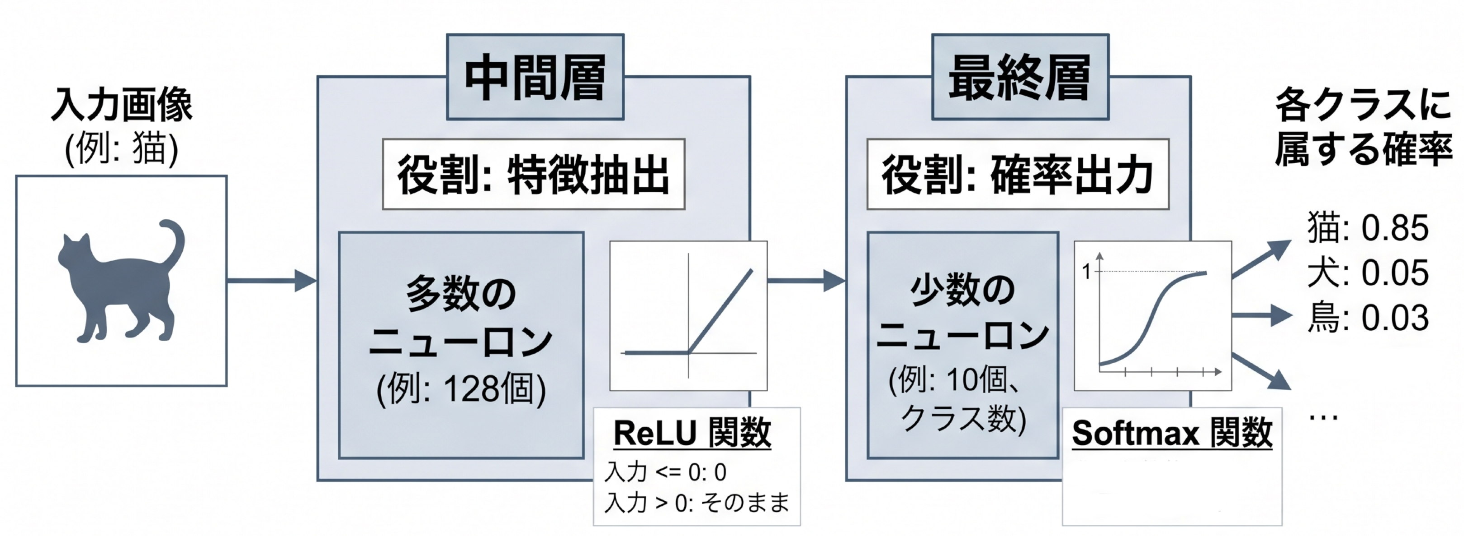
活性化関数の使い分け
中間層と最終層で異なる種類の関数を用いる
（入力層はデータの受け取りのみで、もともと活性化関数がない）
他の関数を使う場合もある

Slide 25
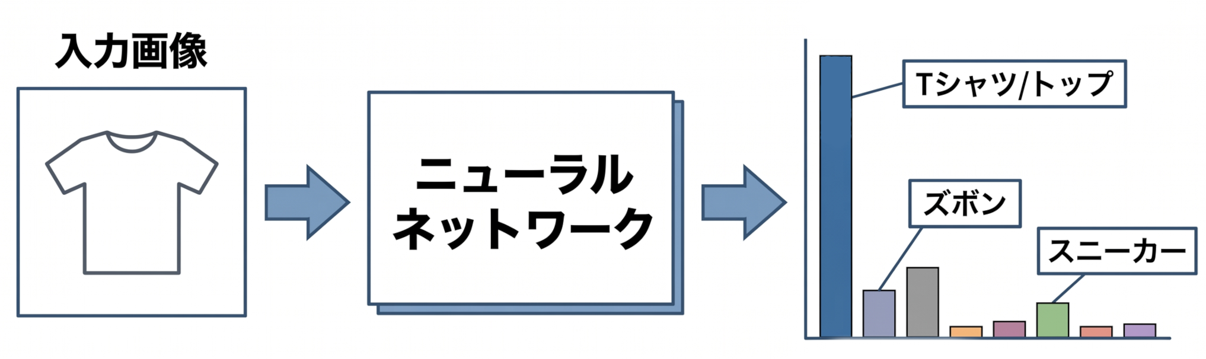
画像分類
画像を所定の種類に自動分類
出力：クラスごとの確率

Slide 26

デジタル画像の構造：画像と画素
画像を拡大すると，個々の画素が確認できる．
画像
それぞれの格子が画素

Slide 27
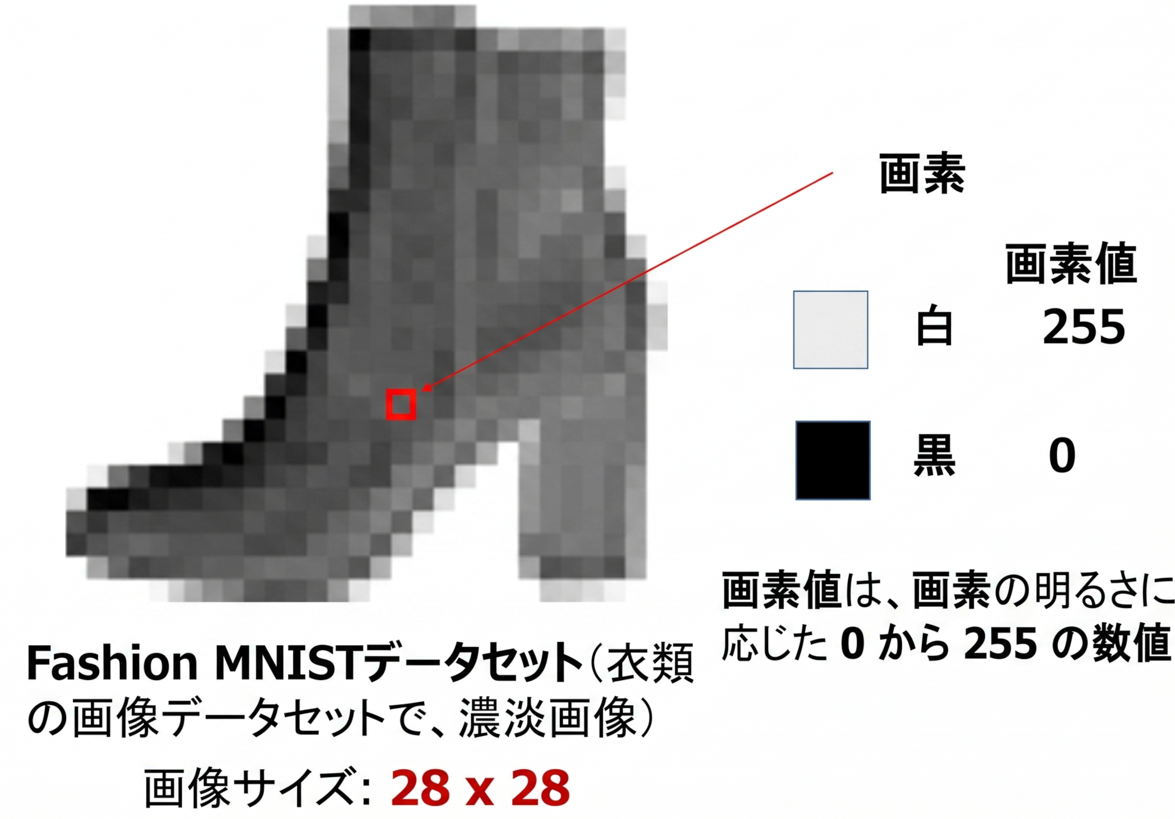
画像と画素
画像は格子状に並んだ画素（画像を構成する最小の要素）から構成される．

Slide 28
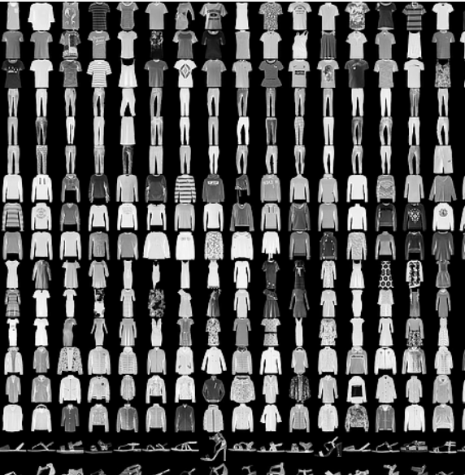
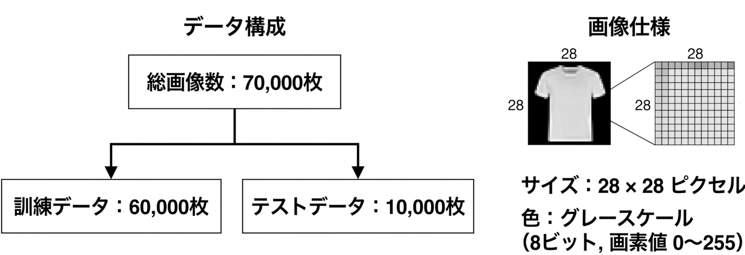
Fashion MNIST データセット
Zalando Research が 2017年に公開した画像分類用のデータセット。衣料品・履物・バッグの計10クラス

Slide 29
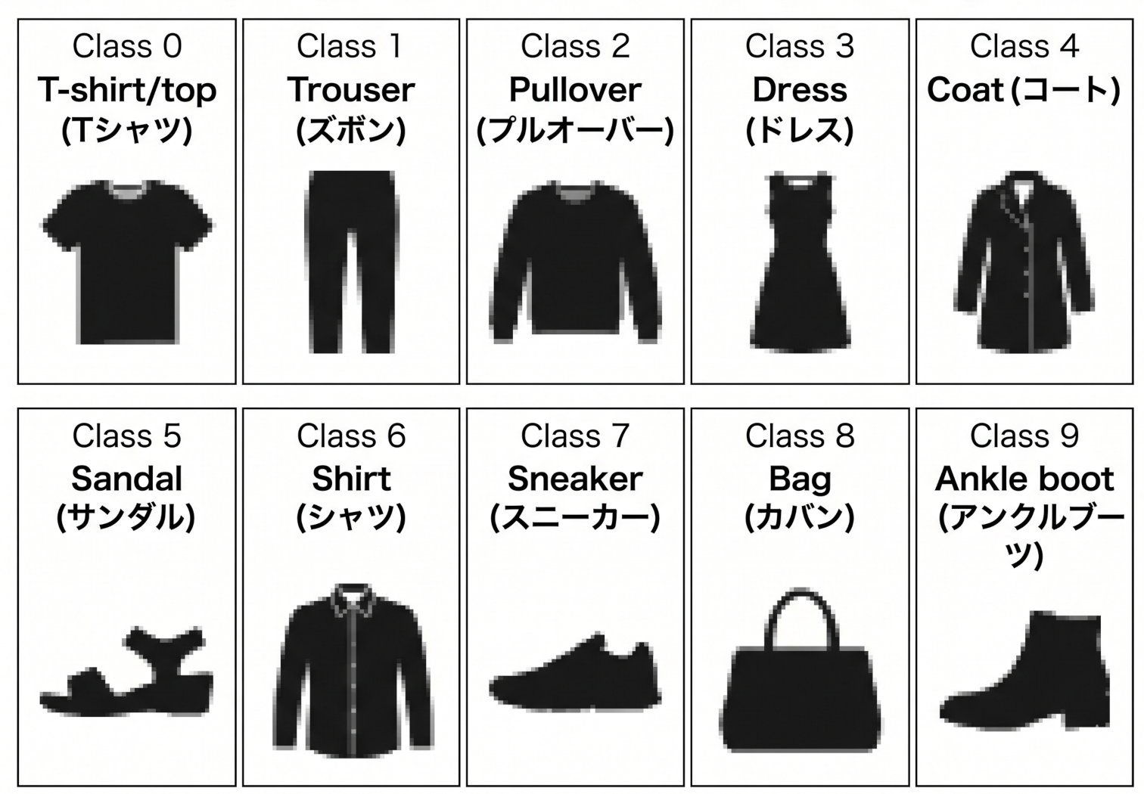
Fashion MNIST データセットの 10 クラス
(バッグ)

Slide 30
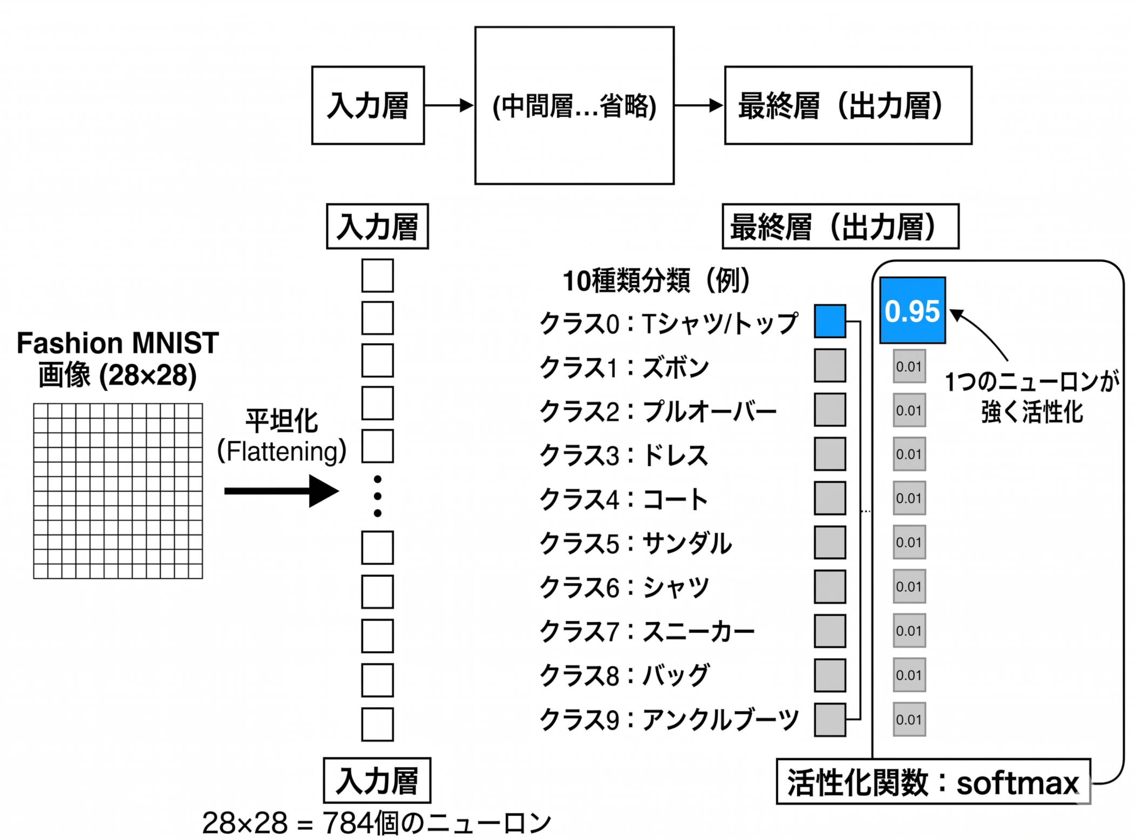
Fashion MNIST 分類用ニューラルネットワーク の構成

Slide 31
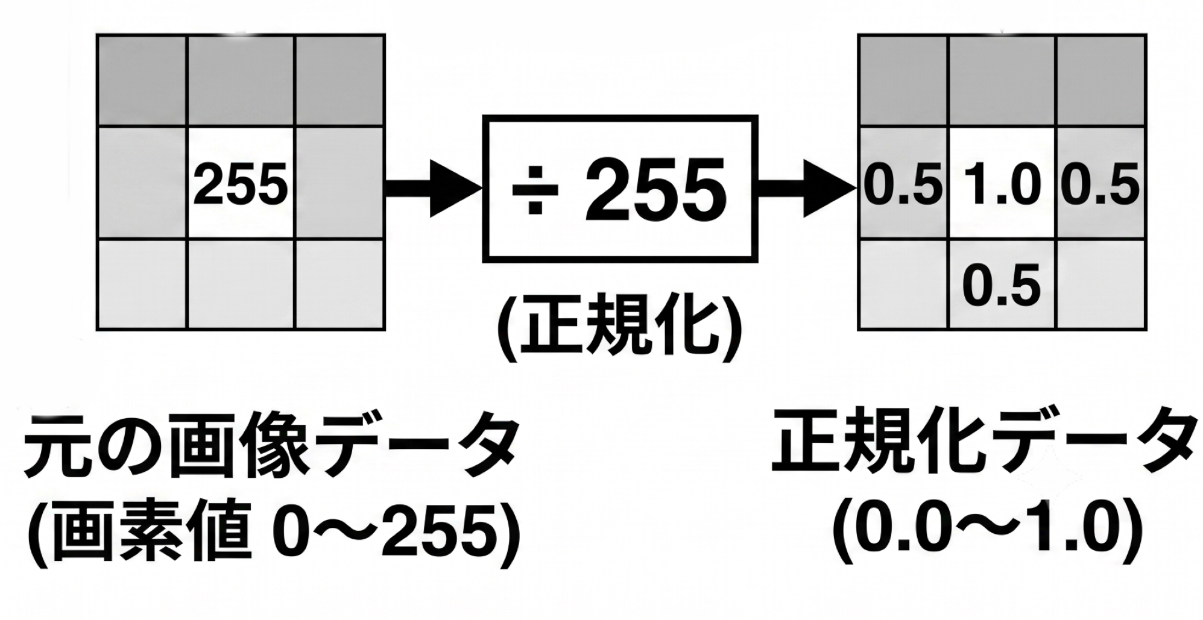
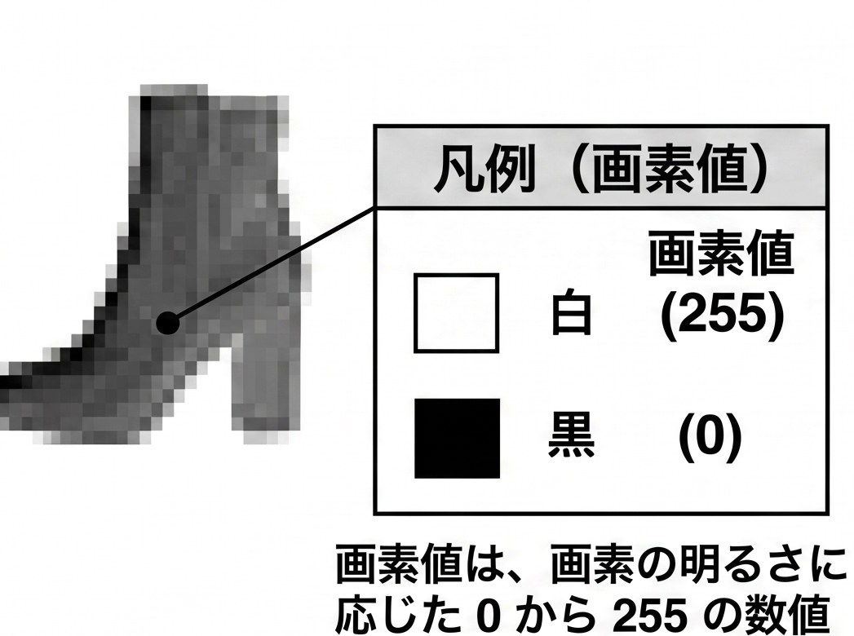
画像データの前処理（正規化）

Slide 32

演習

Slide 33
演習① Neural Network Visualizer による画像分類の学習体験
ニューラルネットワークの構造と学習過程を視覚的に観察する
層の構造，活性度，損失と正解率の意味の理解
https://www.nn-visual.com/ にアクセス
Iris を選択
Initializeを実行。Train を繰り返し実行
学習の繰り返しごとに損失（誤差）が減少し，アヤメの花（Iris）の分類ができる
中間層の数やニューロン数を変更し，学習の変化を比較できる

Slide 34
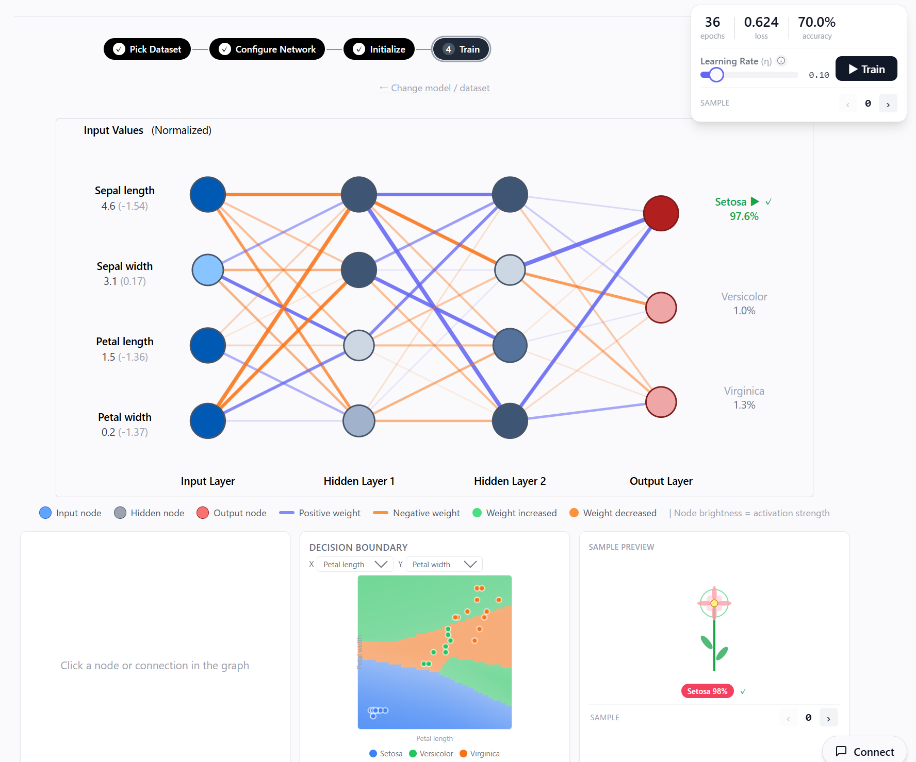

Slide 35
演習②ReLU（Pythonで実現）
活性化関数 ReLU の入出力の挙動を確認する
ReLU の定義，条件分岐 if/else によるプログラミング
https://trinket.io/python/61c6503fcada にアクセス
実行結果を確認
負の入力に対し 0，0以上の入力に対し入力値そのままを得る
入力値のリストを書き替えて，異なる値での挙動を試せる

Slide 36
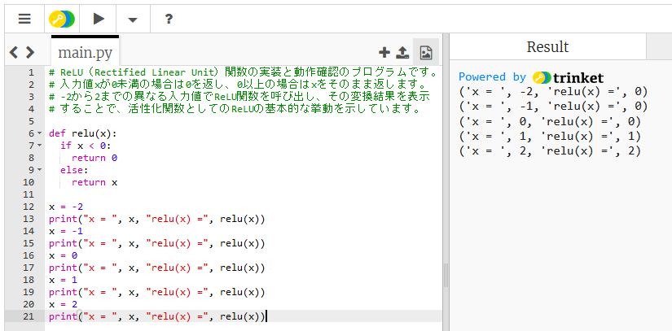

Slide 37
演習③入力の重みづけ，合計とバイアス，活性化関数の適用
1つのニューロンで行われる計算の流れを理解する
重み・バイアス・活性化関数の役割と連携の理解
https://trinket.io/python/1c339b660ee1 にアクセス
実行結果を確認
4つの入力 (0,0), (0,1), (1,0), (1,1) に対する活性度を得る
重みやバイアスの値を書き替え，活性度の変化を予想して確認できる

Slide 38
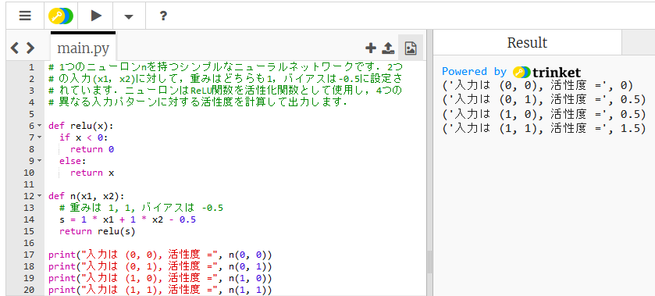
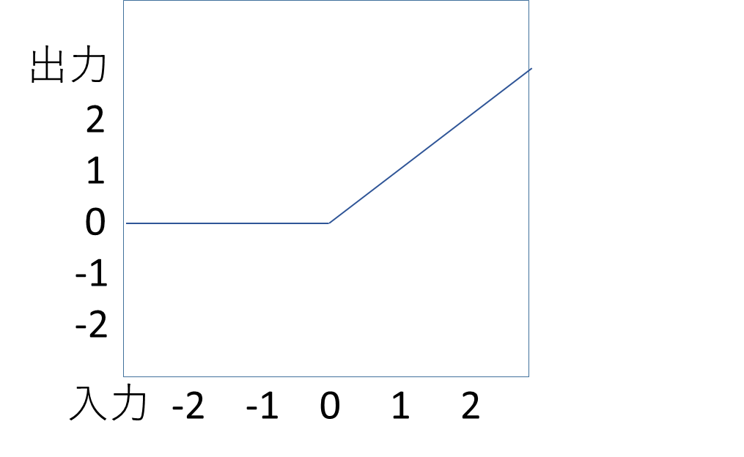
【入力が 1 0 のとき】
1 と 0 の合計である 1 に
バイアス -0.5を加算
重みとの
掛け算
入力
重み
結果 0.5
1 2
ReLUを適用
活性度 0.5
1 1
2 0
1
1
1×1
1
0
0×1
入力
ニューロン
ReLU
白を１
黒を０とする

Slide 39
演習④ニューラルネットワーク
複数のニューロンを層として組み合わせた処理を体験する
2層構造（n1・n2 と n3）による処理の基礎の理解
https://trinket.io/python/3cbc3f3ed057 にアクセス
実行結果を確認
4つの入力に対する活性度を得て，1層との違いを観察する
各ニューロンの重み・バイアスを書き替え，比較できる

Slide 40
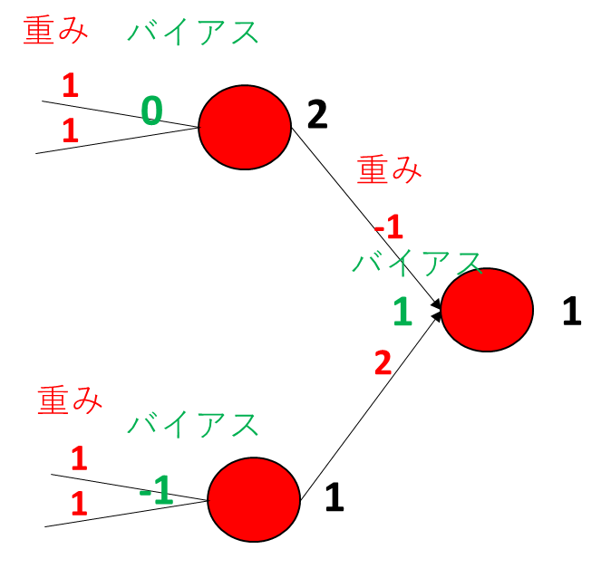
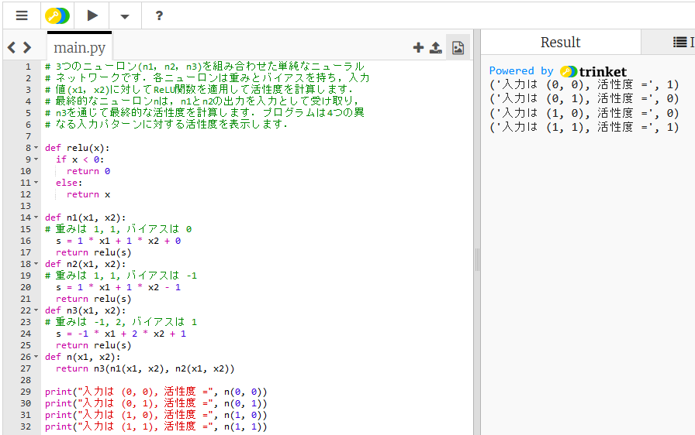

Slide 41
演習⑤ Fashion MNIST 画像分類のコード読解
画像分類プログラムの構成と学習過程をコードから読み取る
データ前処理，モデル構築，学習，画像分類（分類結果の予測）の一連の流れ
https://www.tensorflow.org/tutorials/keras/classification を閲覧
学習の繰り返しごとに損失が減少し正解率が上昇する様子を確認
ログイン不要．コード中の数値（128，10，epochs 等）の意味を考察できる

Slide 42
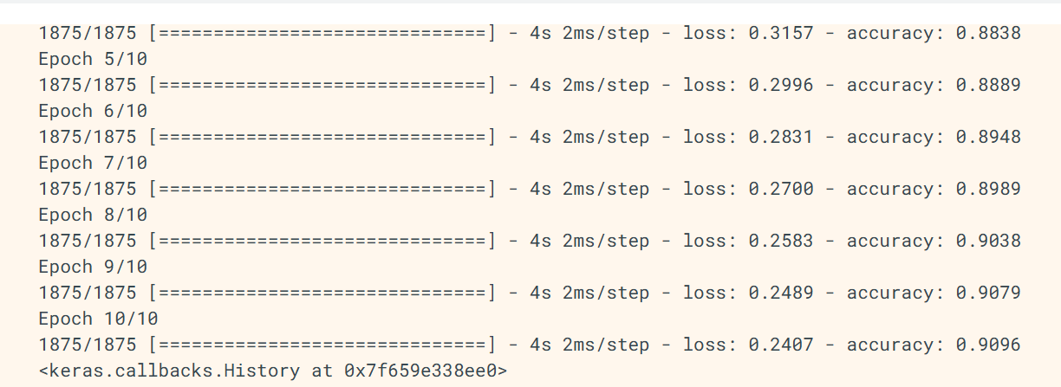
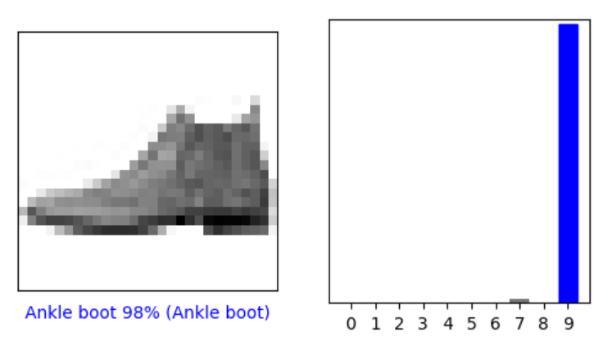
学習過程の観察
同じ訓練データを繰り返し用いて学習を行う。
訓練データ
- 学習に用いるデータである。
繰り返し回数
- 学習を繰り返す回数である（例：5回）。
損失（loss）と正解率（accuracy）
- 学習の繰り返しごとに損失が減少し、同時に正解率が上昇する。
学習過程
10種類のどれに分類されたかを棒グラフで表示。
- 青は正解、赤や黒は不正解を表す。

